Slide 1
مَركَزُ التَّربِيَّةِ الدّينِيَّة
يُقَدِّمُ كِتابَ السّادِسِ أَساسِيّ

Slide 3
سلام المسيح كيفكن اليوم انشالله مبسوطين انو نلتقي من جديد؟

Slide 4
اللِّقاءُ الرّابع لغز الكتاب المقدّس
الكتاب المقالجزء الثّانيدس حتى نعرف: ماذا في الكِتابِ المُقَدَّس؟

Slide 5
اليوم بدْنا نِدخُل عَ قَلب كَنز الكِتاب المقدّس حتّى نَعرِف: ماذا في الكِتابِ المُقَدَّس؟

Slide 6
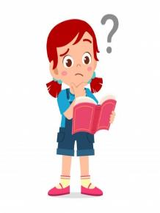
شو هَدَفنا؟
بهَاللِّقاء
نْمَيِّز بَين قِسمَيّ الكِتاب المُقَدَّس: العَهد القَديمِ والعَهد الجَديد، ونسَمّي بَعض الكُتُب، مُحدّدين اسماء كُتُب العَهد الجديد
نِفهَم إِنّو عَنّا جُذور بتِمتَدّ بِعُمُق التّاريخِ وما فينا نِستَغني عنْها.

Slide 7
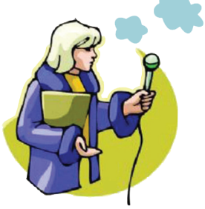
أَصدِقائي!
سْمِعِتْ ناس عَم بيقُولو إِنُّن تعَرَّفوا عَ يَسوع مِن خِلال قرايِتُن بِالكِتاب المُقدّس بِالبَيت أَو بِالكنيسة. بَس أَنا ما بَعْرِف كْتير شُو مَعْقول نْلاقِي بِهالكتاب

Slide 8
مينْ فِيكُن فيه يَخبِّرني عَنّو؟

Slide 9
الصَّحافِي سَألْكُن سُؤال، شُو رَح بِتجاوْبوا؟
شو المعلومات يَلّي رَح بِتْقَدمولو ياها؟

Slide 10
حاولوا إنْكُن تِكتِبوها قدّامكن

Slide 11
يمكن في مَعلومات ناقْصَة، كِرمال هَيك، اطَلَّعوا مْنيح بالصّورة يلّي جايي... وخَبرني شُو عَم بِتشوف

Slide 12
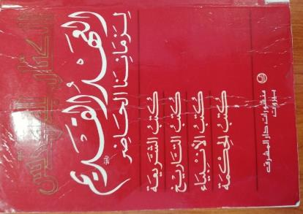

Slide 13
الكِتابُ المُقَدَّس
العَهدُ القَديم
العَهدُ الجَديد
كُتُبُ الحِكمة
كُتُبُ الشَّريعَة
اللهُ مَحَبّة
الخ
كُتُبُ التَّاريخ
كُتُبُ الأَنبِياء

Slide 14
مِن بَعد ما تَأمّلْتو الكُتُب و قِلْتو شو شِفتو، جربوا جاوبوا ع هالأسئِلة :

Slide 15
1- ماذا تَعرِفُ عن الكِتابِ المُقدَّس؟
2- لِمَ نَقولُ «مُقدَّس»؟
3- ما هِيَ أَقسامُ الكِتابِ المُقدَّس؟
4- بِخُصوصِ ماذا نَقولُ «عَهدٌ قَديم» وَ «عَهدٌ جَديد»؟

Slide 16
5- عَمَّ يَتَحدَّثُ الكتابُ المُقدَّسُ قبلَ المَسيح،
أي العَهدُ القَديم؟
6- ما اسمُ الكِتابِ المُقدَّسِ الّذي مَعَك؟
7- هَل قَرَأتَ فيهِ سابقًا؟ أَين؟
8- ما اسمُ الّذينَ دَوَّنوا هَذا الكِتاب؟

Slide 17
شُو شايفين؟
شو هيدا؟
هَيدَا دَفتر أو كتاب، كِل وراقُو بِتدُور حَول هالressort

Slide 18
كُتُبُ العَهدِ الجَديد
كُتُبُ العَهدِ القَديم
شو هيي أَسماء الكتب يلي فيكن تكتِبوها تَحت كِلّ عِنوان؟

Slide 19
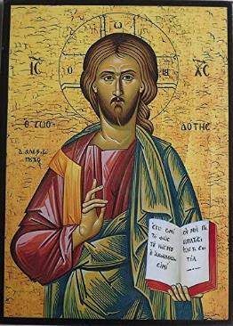
كُتُبُ العَهدِ الجَديد
كُتُبُ العَهدِ القَديم
الأَناجيلُ الأَربَعَة
كُتُبُ الشَّريعَة
أَعمالُ الرُّسُل
كُتُبُ التّاريخ
الرَّسائِل
كُتُبُ الأَنبِياء
رُؤيا يوحَنّا
كُتُبُ الِحِكمة
27 كِتابًا
64 كِتابًا

Slide 20
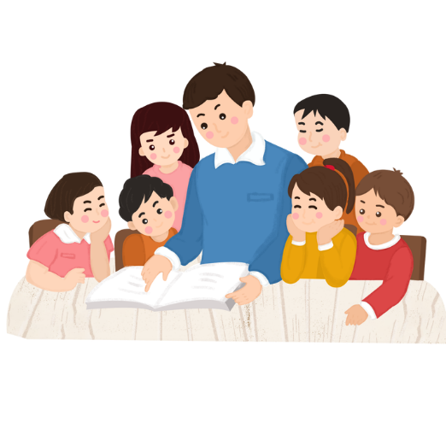
مِن بَعد مَا عِملْنا جولِة عَ كُتُب الكتاب المُقَدّس، رَح خَبِّركُن قِصَّة السِّنديانِة

Slide 21
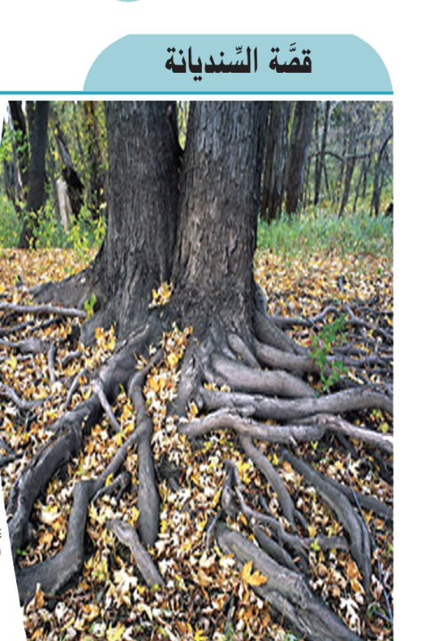
شافِت حالَها السِّنديانِة الكبيرة بِوراقِها الخُضرِ الحِلوين واحتَقَرَت جُذورَها يلّي مغَطّايي بِالتّراب وقالَتْ: «شو بَدّي بِهَالجُذور المخفِيّة؟ مَنَّا نافعَة بِشي، رَح إقطَعها وإستَغْني عَنها«.

Slide 22
وعملِت مِتِل ما قالِت. وَمِن لَحظتها وِقعِت السِّنديَانَة عل الأرض من دون حياة ويِبسِت ورَاقها، لأنَّا من دونَ غِذاء، وماتَت السِّنديانَة الخَضرا.
نحنا كَمان ما فينا نِبْتِدي مِن اللّا شَيء، لأنّو عنّا جُذور وتاريخ، مِتل يَسوع المَسيح.

Slide 23
شو رأيُك بِهَالقِصّة؟ شُو هيِّي جُذُورنا وتاريخنا،
وشو هِيّي جُذور يَسوع المَسيح وتاريخُو؟
جَهَلْنا لَلكتاب المُقَدَّس بيشبَه جَهل السِّنديانة لَجُذورها؟

Slide 24
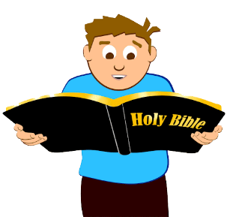
و لأَنّو مَرّات منِنسَى جُذورناَ ومنشوف حالنا بِالقُشُور،
هَلَّق بِصَمت وخُشوع رَح نِطلُب مِن الرَّبّ المَغْفِرَة، ورَح نوقَف وَقْفَة احترام قدّام هَالكِتاب العَظيم هذا.

Slide 25
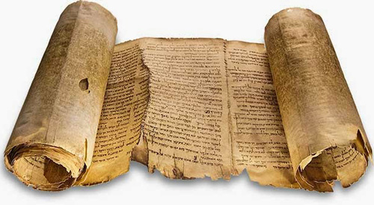

Slide 26
وتَنتْعَرَّف أَكتَر عَ هَالكتاب رَح نِحضَر مونتاج: «الكِتابُ المُقَدَّسُ وَتَرجَماتُه»

Slide 27
مونتاج الكتابِ المقدَّس وترجماته

